Slide 1

TRƯỜNG TH
Thứ ngày tháng năm
NĂM HỌC: 2022- 2023
Môn: CÔNG NGHỆ LỚP 3
Bài 8: LÀM BIỂN BÁO GIAO THÔNG (Tiết 4)
GIÁO VIÊN :

Slide 2




Thứ ngày tháng năm
Bài 8: LÀM BIỂN BÁO GIAO THÔNG (Tiết 4)
MỤC TIÊU
Sử dụng được các dụng cụ để làm biển báo
giao thông đúng cách, an toàn.
Làm được biển báo giao thông đơn giản theo các
bước cho trước, đảm bảo yêu cầu về kĩ thuật, thẩm mỹ.
Làm được biển báo “ Đường một chiều”,
“Đường cấm”, cột, đế của biển báo theo các bước.

Slide 3

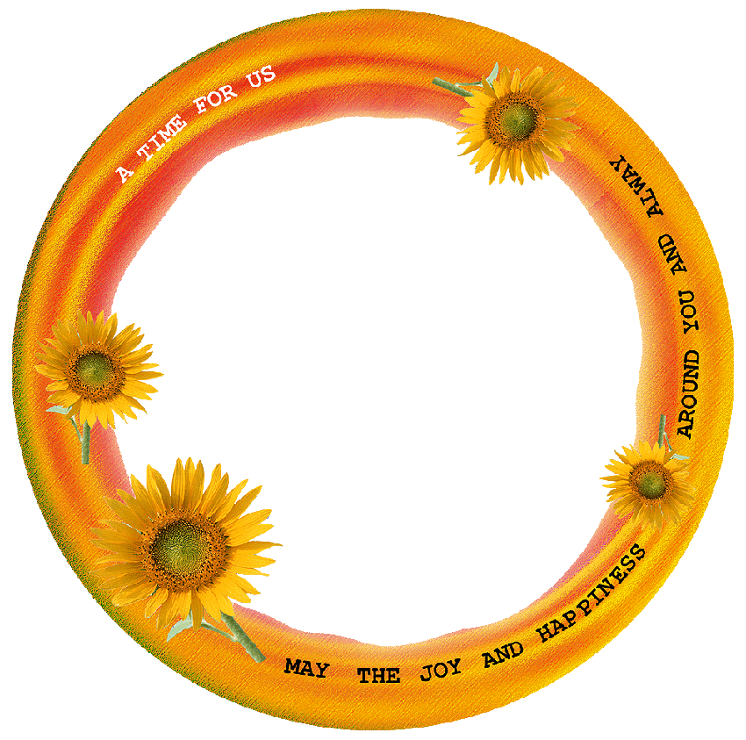

Thứ ngày tháng năm
Bài 8: LÀM BIỂN BÁO GIAO THÔNG (Tiết 4)
TRÒ CHƠI
ĐOÁN HÌNH
KHỞI ĐỘNG

Slide 4

LUẬT CHƠI
Trong hộp cô có rất nhiều các biển báo giao thông. Cô sẽ bốc vào biển báo nào thì các em nêu ý nghĩa của biển báo đó. Cô mời đại diện 6 bạn chia thành 2 đội lên tham gia cùng cô. Cặp nào nêu đúng và nhanh sẽ được nhận quà.

Slide 5
Thứ ngày tháng năm
Bài 8: LÀM BIỂN BÁO GIAO THÔNG (Tiết 4)
Hoạt động 1: Thực hành làm biển báo chỉ dẫn Đường một chiều”. (làm việc theo cá nhân)
KHÁM PHÁ

Slide 6
Cho HS quan sát video hướng dẫn làm
biển báo chỉ dẫn “Đường một chiều”

Slide 7

Hãy quan sát sản phẩm sau
GV thao tác mẫu và nêu các bước

Slide 8
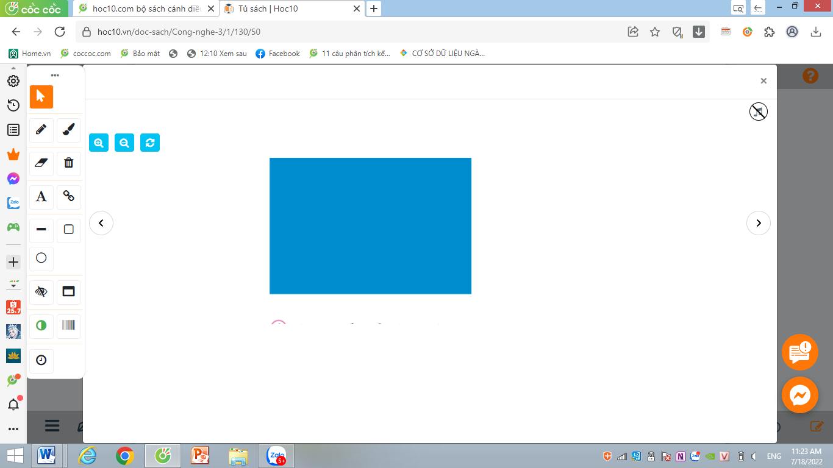

1. Chọn giấy thủ công màu xanh da trời

Slide 9
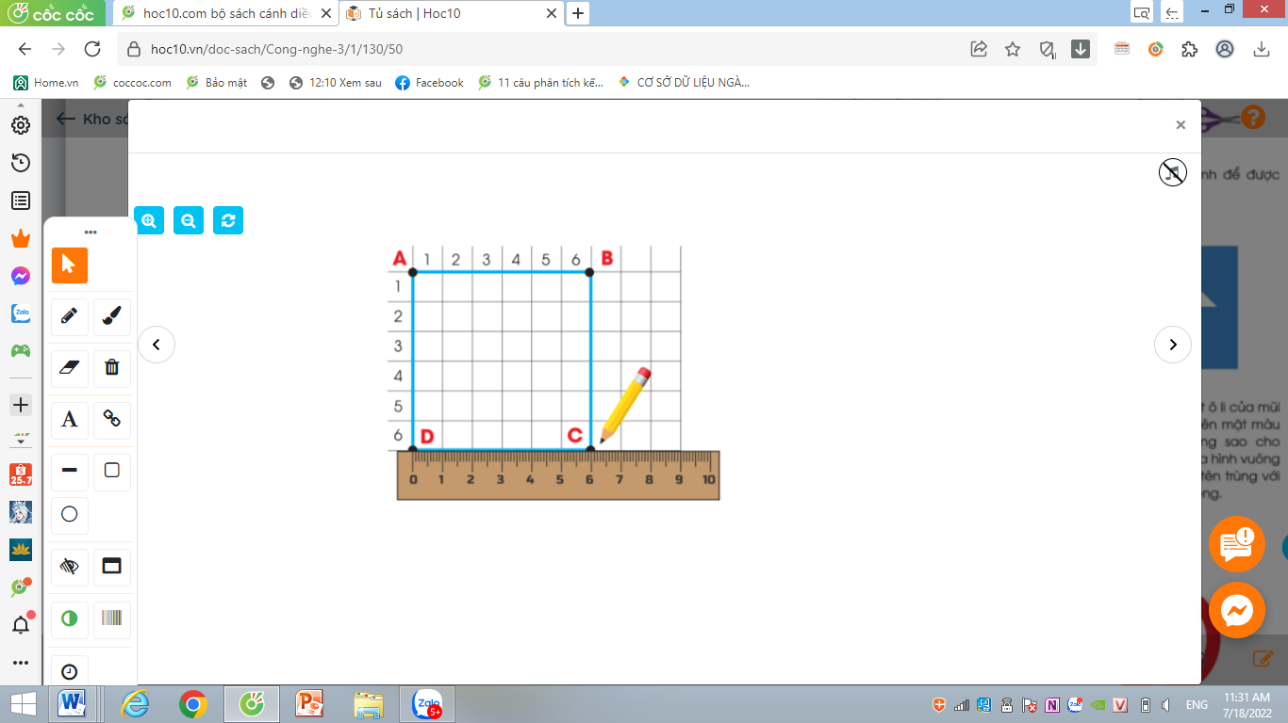
2. Ở mặt ô li vẽ hình vuông có cạnh 6cm

Slide 10
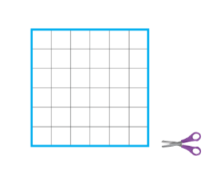
3. Cắt theo các cạnh để được hình vuông

Slide 11
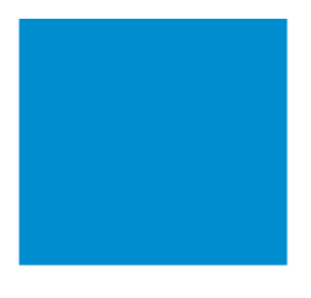
4. Sản phẩm hình vuông cạnh 6cm mặt sau

Slide 12
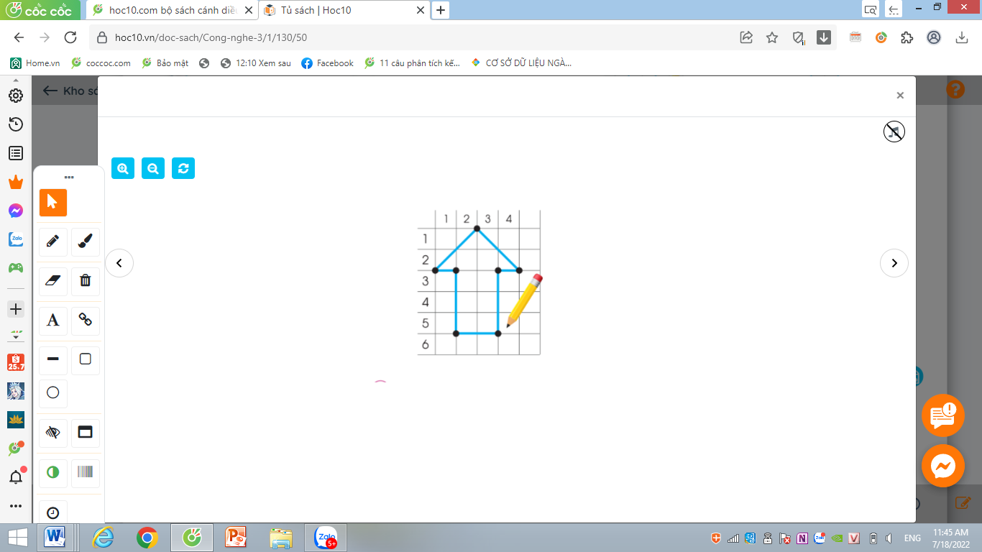
5. Dùng 1 tờ giấy thủ công khác, đánh dấu và nối các điểm đã đánh dấu tạo thành hình mũi tên

Slide 13
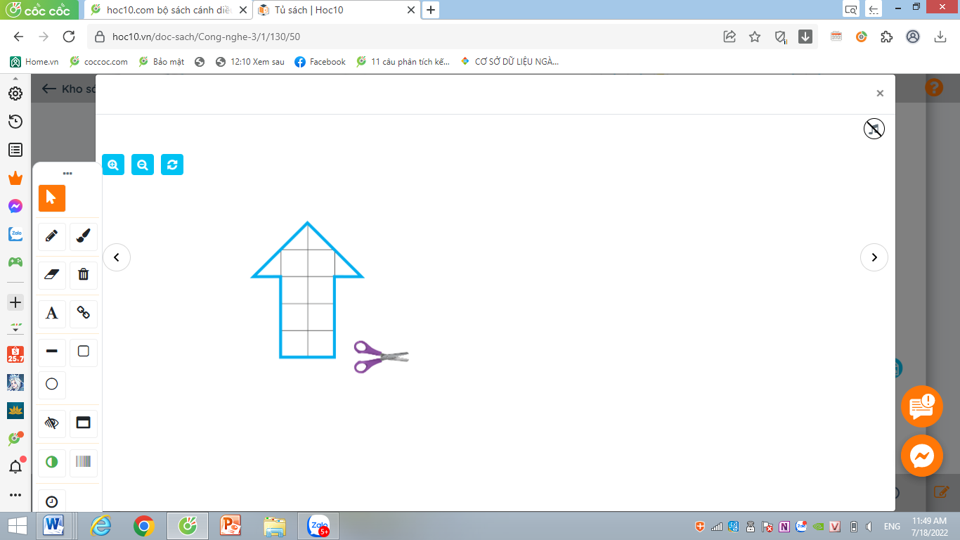
6. Cắt theo các cạnh để được hình mũi tên

Slide 14

7. Bôi hồ dán lên mặt màu của mũi tên, dán mũi tên lên trên tờ giấy trắng và cắt theo viền mũi tên

Slide 15
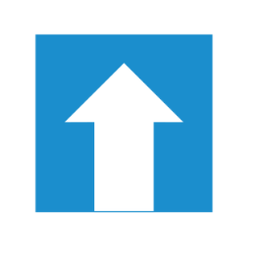
8. Bôi hồ dán lên mặt ô li của mũi tên. Dán mũi tên lên mặt màu tờ giấy hình vuông sao cho mũi tên nằm ở giữa hình vuông và cạnh đáy mũi tên trùng với cạnh đáy hình vuông

Slide 16
Ý nghĩa của biển báo chỉ dẫn Đường một chiều: Hình mũi tên màu trắng được dán ở giữa hình vuông và cạnh đáy mũi tên trùng với cạnh đáy hình vuông. Biển báo đường một chiều là biển được đặt sau ngã ba và ngã tư , biển chỉ dẫn những đoạn đường xe chạy một chiều, chỉ cho phép các loại phương tiện giao thông đường bộ đi vào theo chiều mũi tên ( đi thẳng) ,cấm quay đầu.

Slide 17
Thứ ngày tháng năm
Bài 8: LÀM BIỂN BÁO GIAO THÔNG (Tiết 4)
Hoạt động 2: Thực hành làm biển báo cấm“ Đường cấm”. (làm việc cá nhân)
KHÁM PHÁ

Slide 18
Cho HS quan sát video hướng dẫn làm
biển báo cấm “Đường cấm”

Slide 19

Hãy quan sát sản phẩm sau
GV thao tác mẫu và nêu các bước

Slide 20
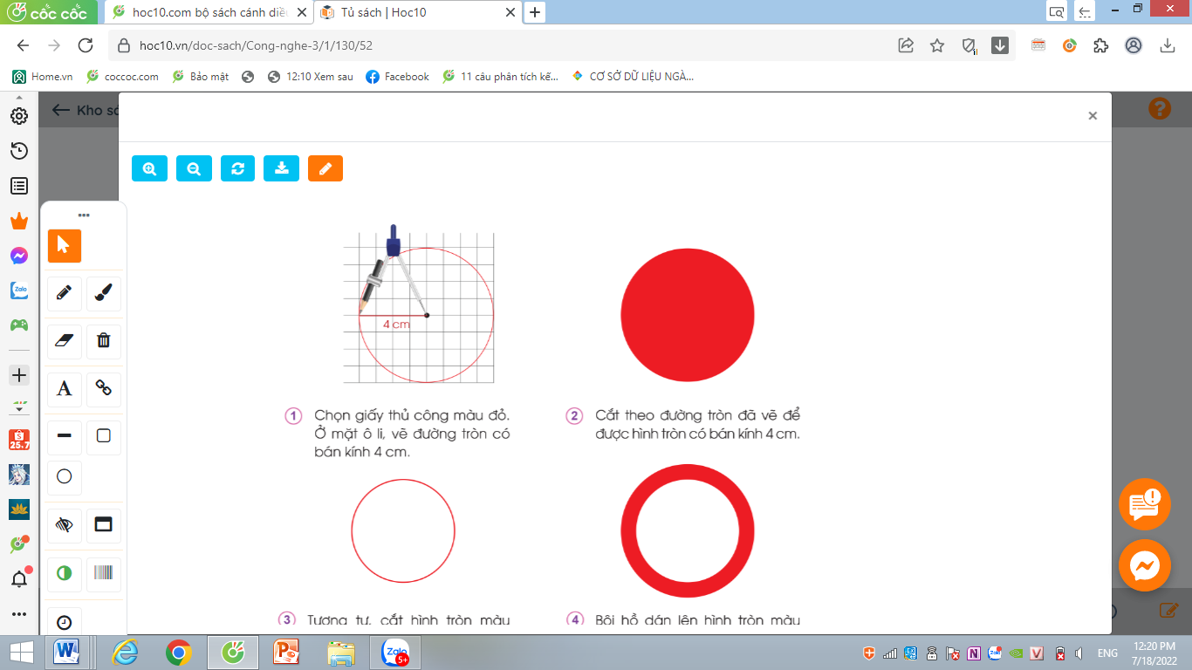
1. Chọn giấy thủ công màu đỏ. Ở mặt ô li, vẽ đường tròn có bán kính 4 cm

Slide 21
2. Cắt theo đường tròn đã vẽ được hình tròn có bán kính 4cm

Slide 22
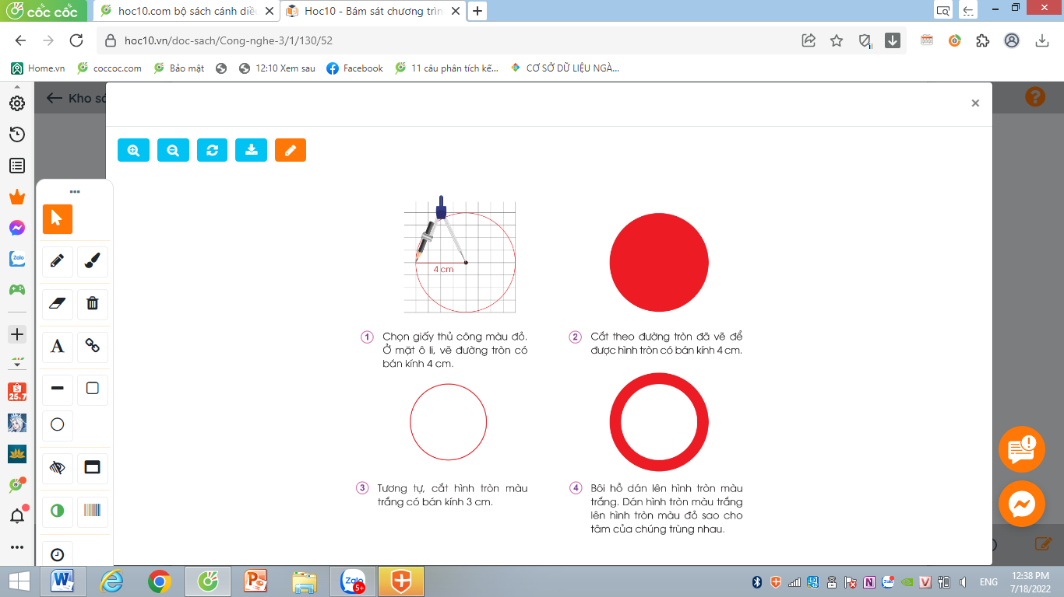
3. Tương tự cắt hình tròn màu trắng có bán kính 3cm

Slide 23
4. Bôi hồ dán lên hình tròn màu trắng. Dán hình tròn màu trắng lên hình tròn màu đỏ sao cho tâm của chúng trùng nhau.

Slide 24
Thứ ngày tháng năm
Bài 8: LÀM BIỂN BÁO GIAO THÔNG (Tiết 4)
Hoạt động 3: Thực hành làm cột biển báo
KHÁM PHÁ

Slide 25
Yêu cầu HS quan sát các bước GV thực hiện
GV thao tác mẫu và nêu các bước

Slide 26
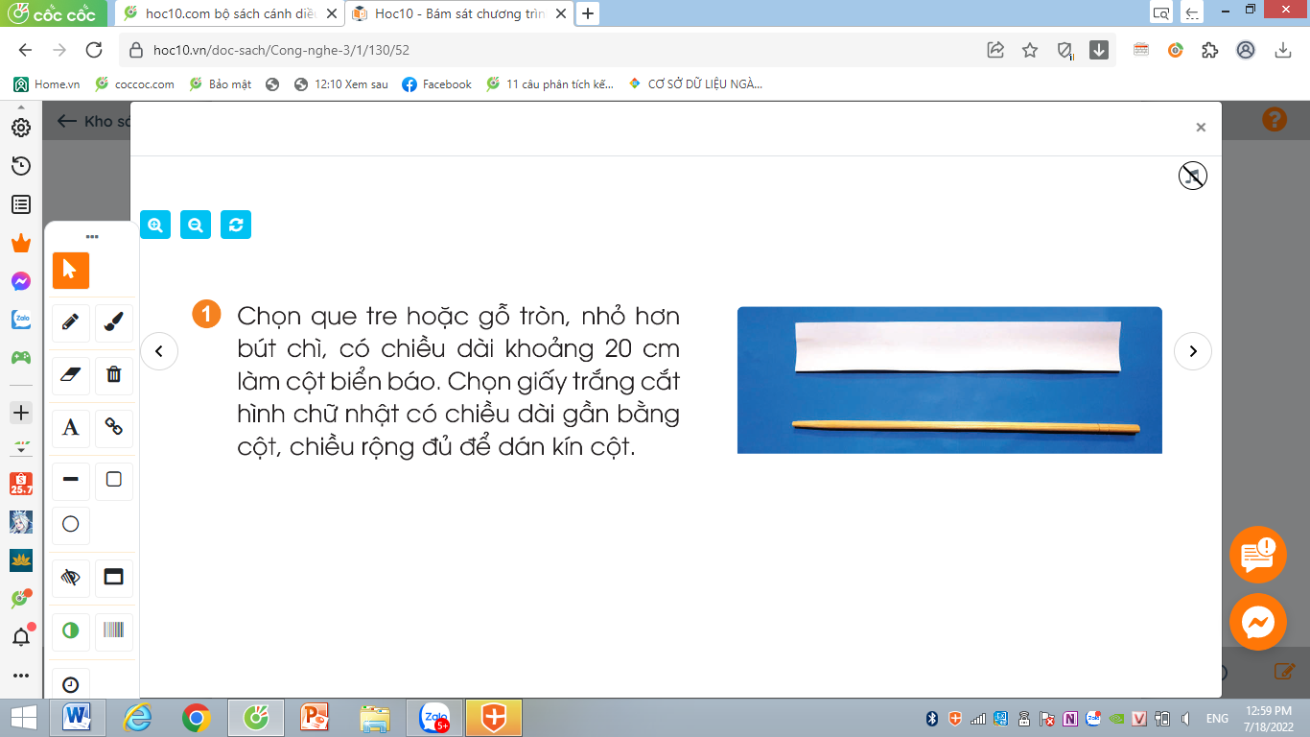
1. Chọn que tre hoặc gỗ tròn, nhỏ hơn bút chì, có chiều dài khoảng 20cm làm cột biến báo. Chọn giấy trắng cắt hình chữ nhật có chiều dài gần bằng cột chiều rộng đủ để dán kín cột

Slide 27
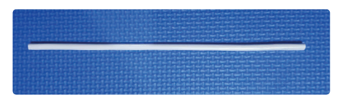
2. Bôi hồ dán lên tờ giấy trắng. Dán tờ giấy vào cột biển báo

Slide 28
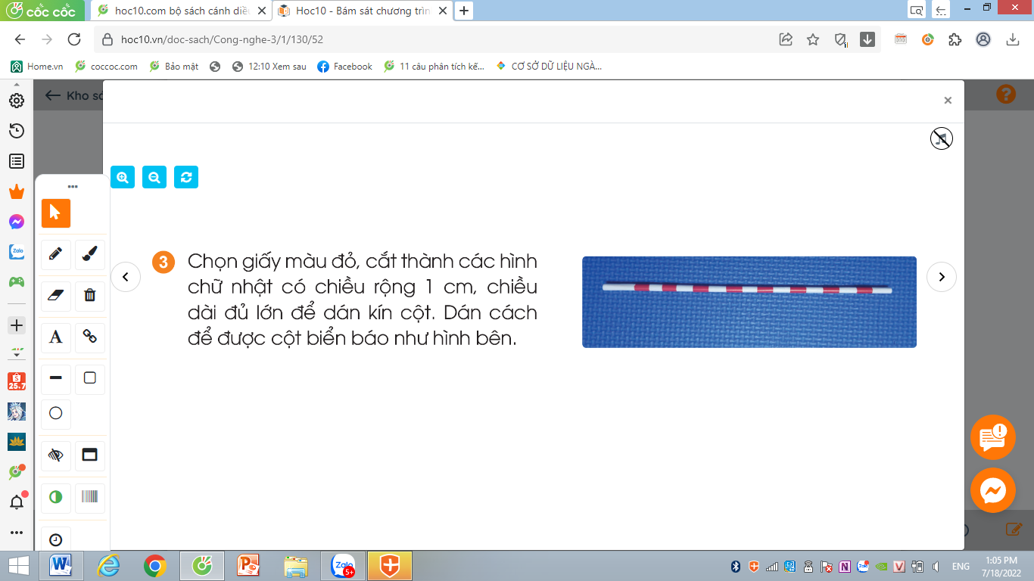
3. Chọn giấy màu đỏ , cắt thành các hình chữ nhật có chiều rộng 1cm , chiều dài đủ lớn để dán kín cột. Dán cách để được cột biển báo như hình bên

Slide 29
Thứ ngày tháng năm
Bài 8: LÀM BIỂN BÁO GIAO THÔNG (Tiết 4)
Hoạt động 4: Thực hành làm đế biển báo
KHÁM PHÁ

Slide 30
Yêu cầu HS quan sát các bước GV thực hiện
GV thao tác mẫu và nêu các bước: Chọn xốp cắt theo ý thích

Slide 31
Thứ ngày tháng năm
Bài 8: LÀM BIỂN BÁO GIAO THÔNG (Tiết 4)
Hoạt động 5: Thực hành làm cột, đế, biển báo giao thông( nhóm 6)
LUYỆN TẬP

Slide 32
- GV yêu cầu lớp chia nhóm
- Gọi HS đọc lại các bước làm
- Các nhóm thực hành làm biển báo chỉ dẫn đường một chiều
- GV cho các nhóm trưng bày sản phẩm và giới thiệu về sản phẩm của nhóm mình.

Slide 33
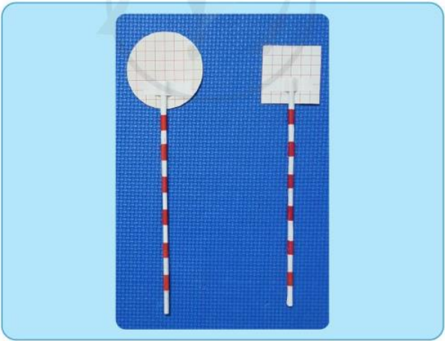
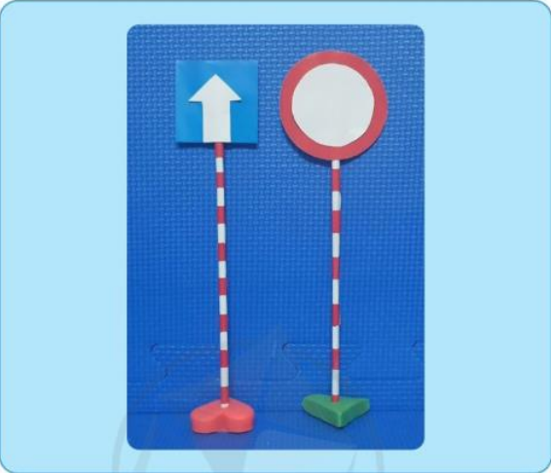
1. Cố định biển báo với cột bằng băng dính
2. Cố định cột biển báo với đế biển báo

Slide 34

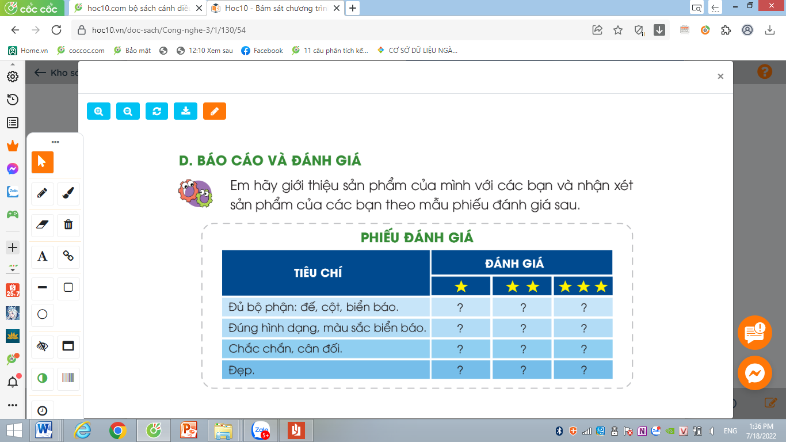

- GV mời các nhóm khác nhận xét theo mẫu đánh giá

Slide 35

Thứ ngày tháng năm
Bài 8: LÀM BIỂN BÁO GIAO THÔNG (Tiết 4)
Trò chơi
Ai nhanh ? Ai đúng?
VẬN DỤNG

Slide 36

LUẬT CHƠI:
- Chia lớp thành 2 đội, vẽ những biển báo giao thông mà em biết.
- Thời gian: 2-4 phút
- Mỗi đội xếp thành 1 hàng, chơi nối tiếp.
- Khi có hiệu lệnh của GV các đội lên vẽ những biển báo giao thông mà em biết.
- Hết thời gian, đội nào viết được nhiều sản phẩm, đội đó thắng.

Slide 37

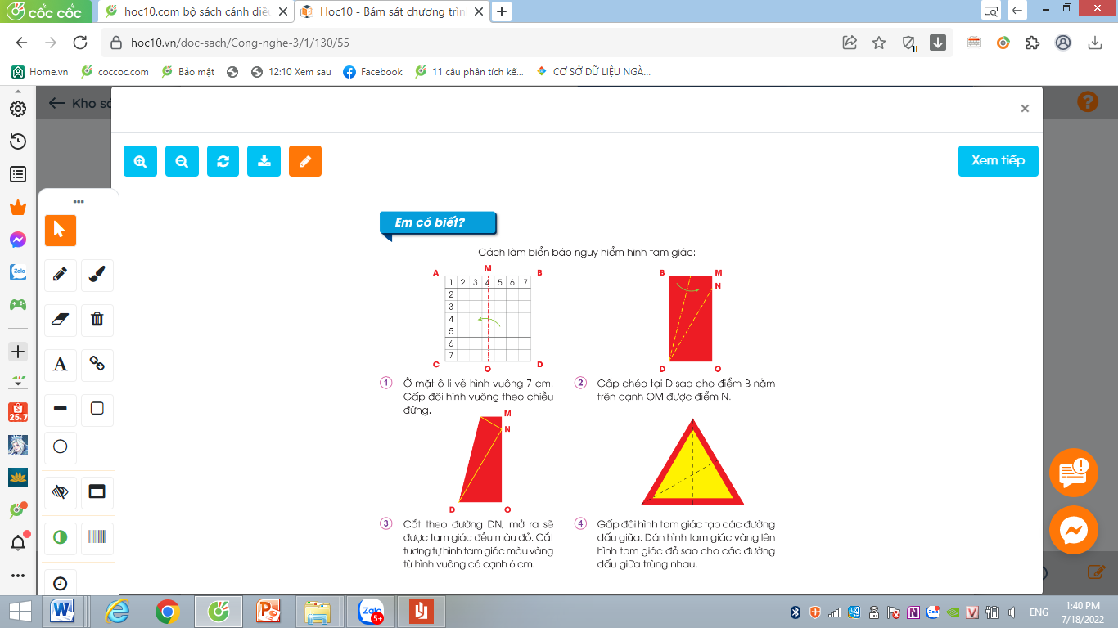
EM CÓ BIẾT?
Em có thể làm thêm một số biển báo nguy hiểm hình tam giác theo các bước hướng dẫn

Slide 38


KÍNH CHÀO QUÝ THẦY CÔ

